Slide 1
Partes de una Laptop
Jornada de Ciencias

Slide 2
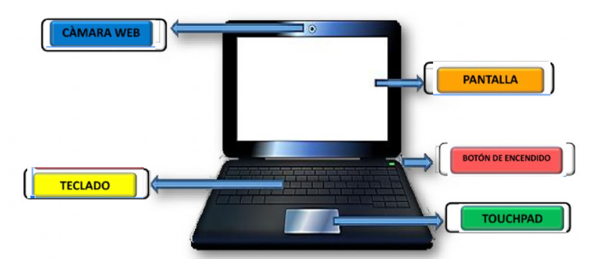

Slide 3
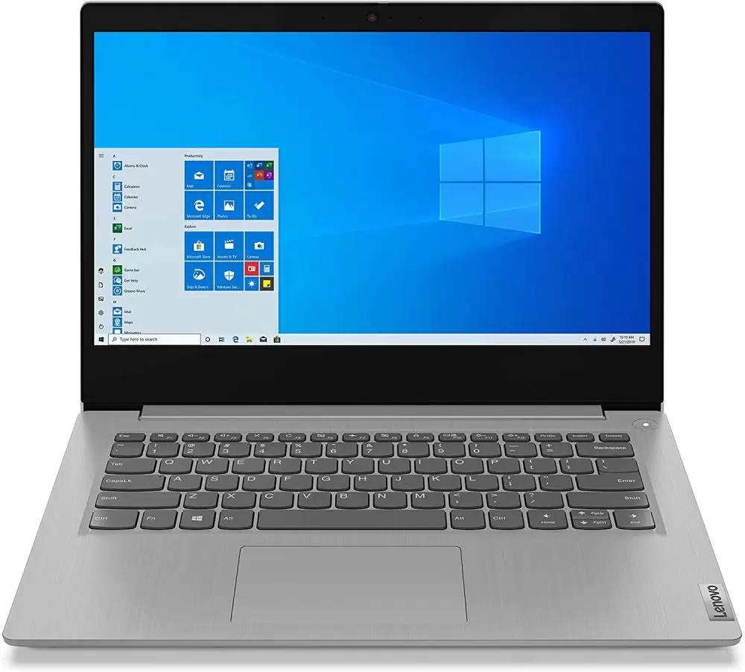
Señala en la imagen cual es la pantalla:

Slide 4
Señala en la imagen cual es el teclado:

Slide 5
Señala en la imagen cual es el mousepad:

Slide 6
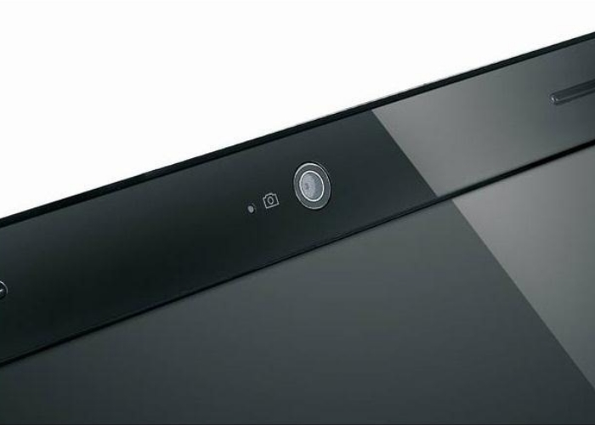
A qué elemento corresponde la imagen:

Slide 7
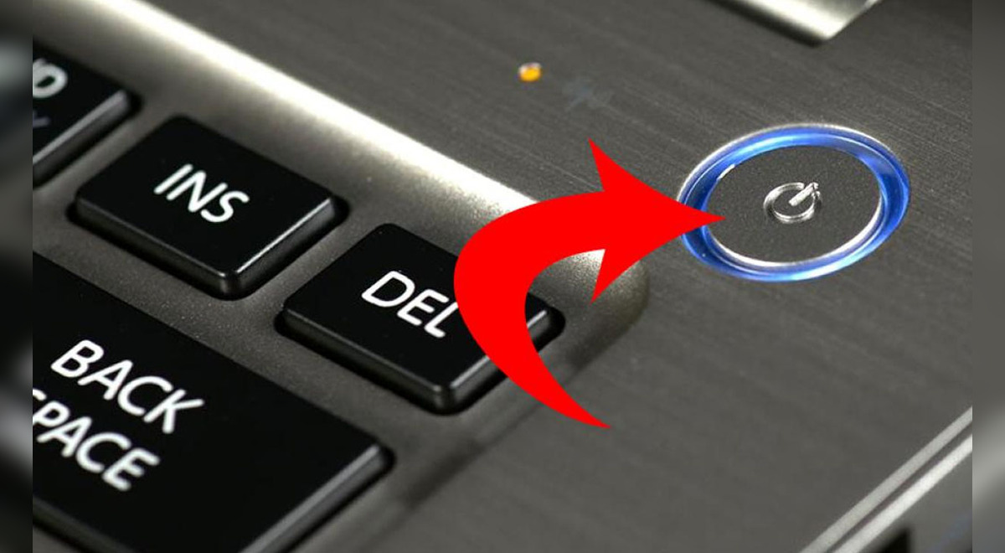
A qué elemento corresponde la imagen:

